Slide 1


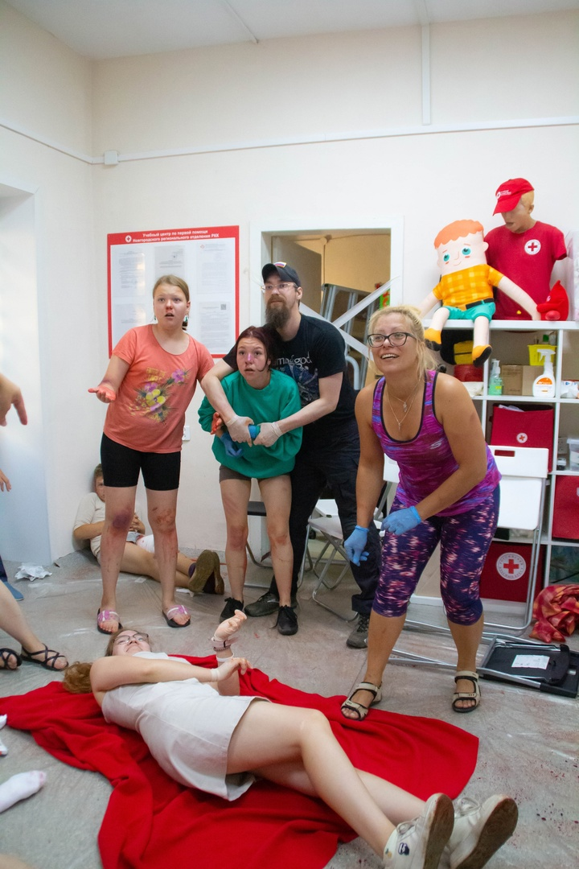
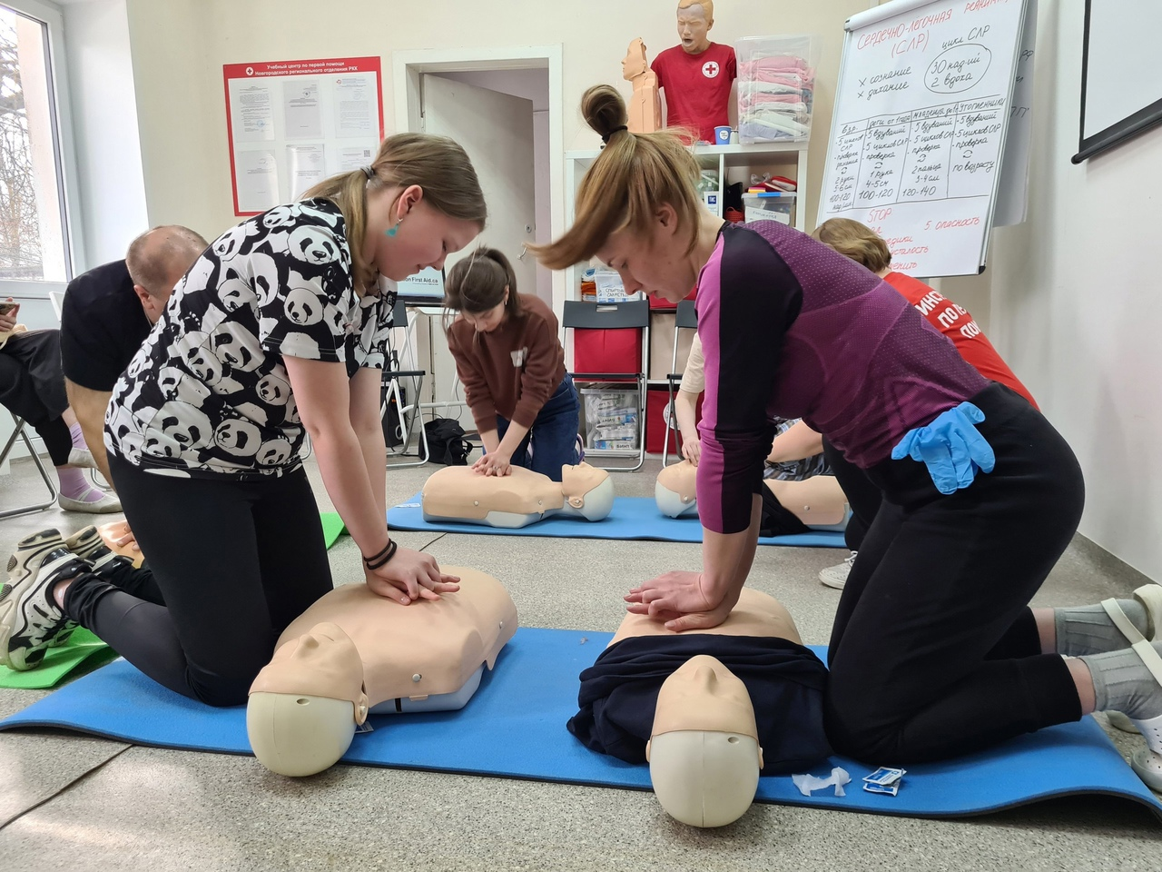
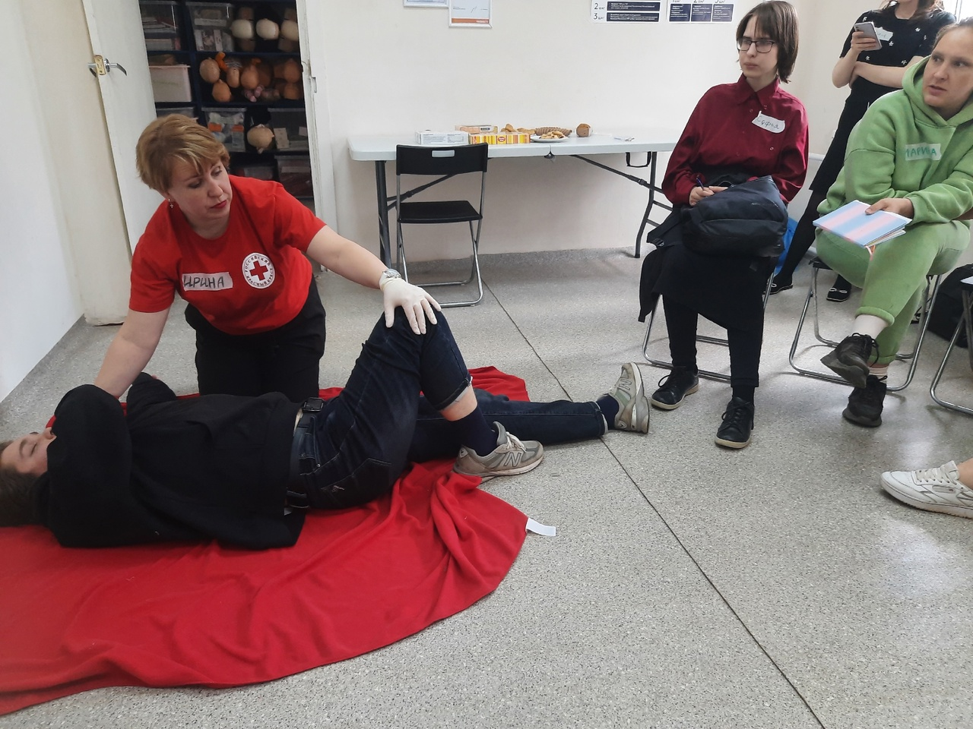
МАСТЕР-КЛАСС
по первой помощи
Смоленское региональное отделение Российского Красного Креста

Slide 2
Тематический план:
Знакомство с участниками
Введение: Что такое первая помощь?
3. Алгоритм оказания первой помощи:
Осмотр места происшествия
Осмотр пострадавшего
Вызов экстренных служб 103/112
Оказание первой помощи
4. Пострадавший без сознания и дышит (бессознательное положение).
Демонстрация и практика- восстановительное положение.
5. Остановка сердца у взрослого.
Демонстрация и практика СЛР (сердечно-легочная реанимация для взрослого)
6. Непроходимость дыхательных путей.
Демонстрация и практика (прием Геймлиха)
6. Кровотечения: внутреннее, наружное слабое, сильное, из носа, травматическая ампутация конечности.
Продолжительность- 1,5 часа
Смоленское региональное отделение Российского Красного Креста

Slide 3

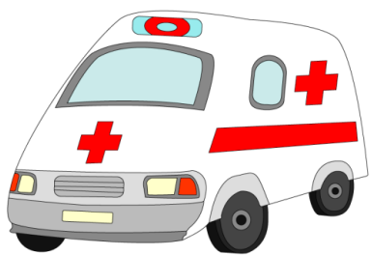

ЧТО ТАКОЕ ПЕРВАЯ ПОМОЩЬ?
-комплекс простейших мероприятий, направленных на устранение угрозы жизни пострадавшего, облегчение страданий, предупреждение дальнейших повреждений и возможных осложнений.
Кто может оказывать первую помощь?
-любой человек независимо от возраста, пола, образования, владеющий навыками оказания первой помощи.
Уровень первой помощи не предполагает использования каких-либо лекарств, специальных медицинских инструментов или оборудования.
Смоленское региональное отделение Российского Красного Креста

Slide 4

Федеральный закон № 323 от 21.11.2011г.
«Об основах охраны здоровья граждан в Российской Федерации» ст.31 Первая помощь
ПРАВОВЫЕ АСПЕКТЫ ОКАЗАНИЯ ПЕРВОЙ ПОМОЩИ
Приказ Минздравсоцразвития России от 4.05.2012г. № 477н «Об утверждении перечня состояний, при которых оказывается первая помощь, и перечня мероприятий по оказанию первой помощи»:
1. Отсутствие сознания.
2. Остановка дыхания и кровообращения.
3. Наружные кровотечения.
4. Инородные тела верхних дыхательных путей.
5. Травмы различных областей тела.
6. Ожоги, эффекты воздействия высоких температур, теплового излучения.
7. Отморожение и другие эффекты воздействия низких температур.
8. Отравления.
Notes:
Федеральным законом от 3 июля 2016 г. № 313-ФЗ в ФЗ от 29.12.2012г. №273-ФЗ ч. 11 ст. 41 «Об образовании в Российской Федерации»

Slide 5
МЗ Рф ПРИКАЗ от 24 мая 2024 г. N 262н
«ОБ УТВЕРЖДЕНИИ ТРЕБОВАНИЙ К КОМПЛЕКТАЦИИ АПТЕЧКИ ДЛЯ ОКАЗАНИЯ РАБОТНИКАМИ ПЕРВОЙ ПОМОЩИ ПОСТРАДАВШИМ С ПРИМЕНЕНИЕМ МЕДИЦИНСКИХ ИЗДЕЛИЙ»
В аптечку входит:
Маска медицинская нестерильная одноразовая (2 шт.)
Перчатки медицинские нестерильные, размером не менее M (2 пары)
Устройство для проведения искусственного дыхания "Рот-Устройство-Рот (2 шт.)
Жгут кровоостанавливающий для остановки артериального кровотечения (1 шт.)
Бинт марлевый медицинский размером не менее 5 м x 10 см или бинт фиксирующий эластичный нестерильный размером не менее 2 м x 10 см (4 шт.)
Бинт марлевый медицинский размером не менее 7 м x 14 см или бинт фиксирующий эластичный нестерильный размером не менее 2 м x 14 см ( 4 шт.)
Салфетки медицинские стерильные размером не менее 16 x 13 см N 10 (2 упаковки)
Лейкопластырь фиксирующий рулонный размером не менее 2 x 500 см ( 1 шт.)
Лейкопластырь бактерицидный размером не менее 1,9 x 7,2 см (10 шт.)
Лейкопластырь бактерицидный размером не менее 4 x 10 см (2 штуки)
Покрывало спасательное изотермическое размером не менее 160 x 210 см ( 2 штуки)
Ножницы для разрезания перевязочного материала и ткани (1 шт)

Slide 6
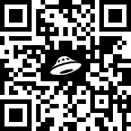
Как не нарушить закон?
СПРАШИВАЕМ РАЗРЕШЕНИЕ У ПОСТРАДАВШЕГО:
Взрослый: В сознании- требуется согласие на оказание первой помощи
  Без сознания- считаем, что разрешение получено
Ребенок (до 14 лет):
В присутствии родителей: требуется разрешение от них на оказание первой помощи
Без родителей: можно оказывать первую помощь без согласия
НЕ ВЫХОДИМ ЗА РАМКИ ПЕРВОЙ ПОМОЩИ!
-не даём лекарств
-не приводим в сознание
-не вредим (не нарушаем целостность кожных покровов)
-не транспортируем пострадавшего без крайней необходимости
-не покидаем пострадавшего до прибытия скорой помощи
Смоленское региональное отделение Российского Красного Креста

Slide 7
Можно ли привлечь к ответственности за неправильное оказание первой помощи?
В связи с тем, что жизнь человека провозглашается высшей ценностью,
сама попытка защитить эту ценность ставится выше
возможной ошибки в ходе оказания первой помощи,
так как дает пострадавшему человеку шанс на выживание.
Уголовное и административное законодательство не признают правонарушением причинение вреда охраняемым законом интересам в состоянии крайней необходимости, то есть для устранения опасности, непосредственно угрожающей личности или правам данного лица, если эта опасность не могла быть устранена иными средствами.
(ст. 39 «Крайняя необходимость» Уголовного кодекса Российской Федерации;
ст. 2.7 «Крайняя необходимость» Кодекса Российской Федерации об административных правонарушениях).

Slide 8

Алгоритм оказания первой помощи
БЕЗОПАСНО МНЕ?
БЕЗОПАСНО ПОСТРАДАВШЕМУ?
ЧТО СЛУЧИЛОСЬ?
1.
ОСМОТР МЕСТА
ПРОИСШЕСТВИЯ
*КРОВОТЕЧЕНИЕ!
2.
ОСМОТР
ПОСТРАДАВШЕГО
СОЗНАНИЕ
ДЫХАНИЕ
3.
ВЫЗОВ
СЛУЖБ СПАСЕНИЯ
ГДЕ?
ЧТО?
С КЕМ?
+ СВОИ КОНТАКТЫ
4.
Оказание первой помощи/
психологической поддержки
Смоленское региональное отделение Российского Красного Креста

Slide 9
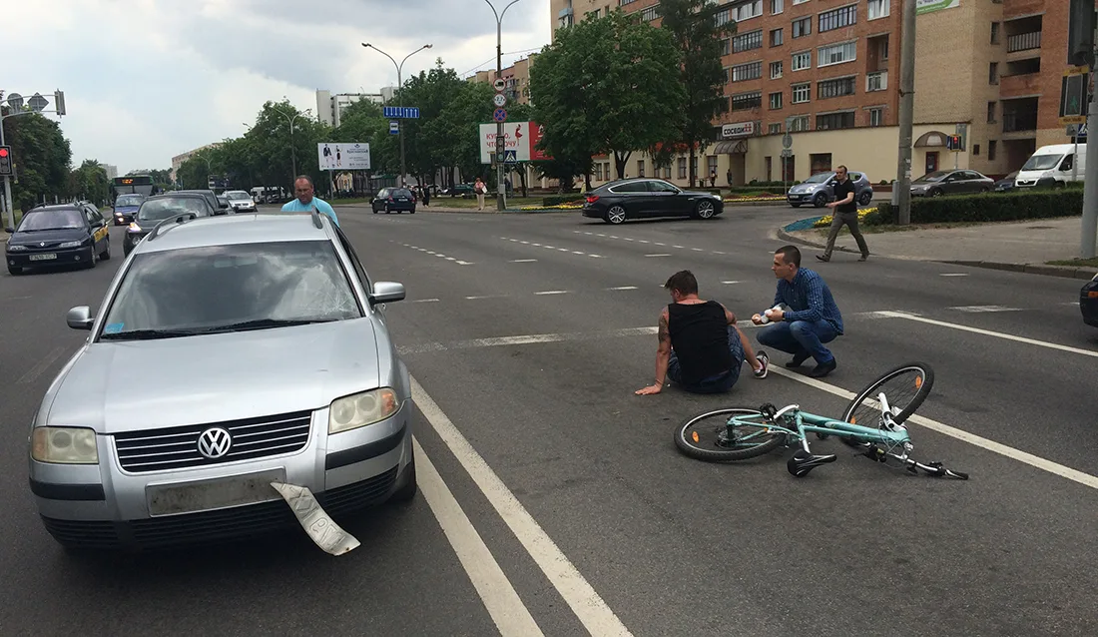
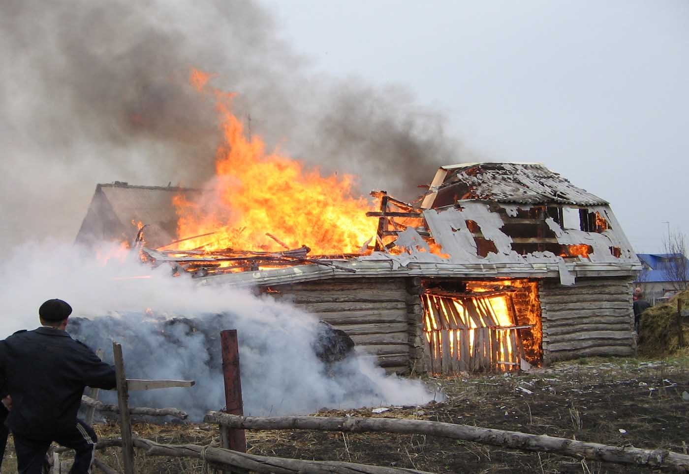
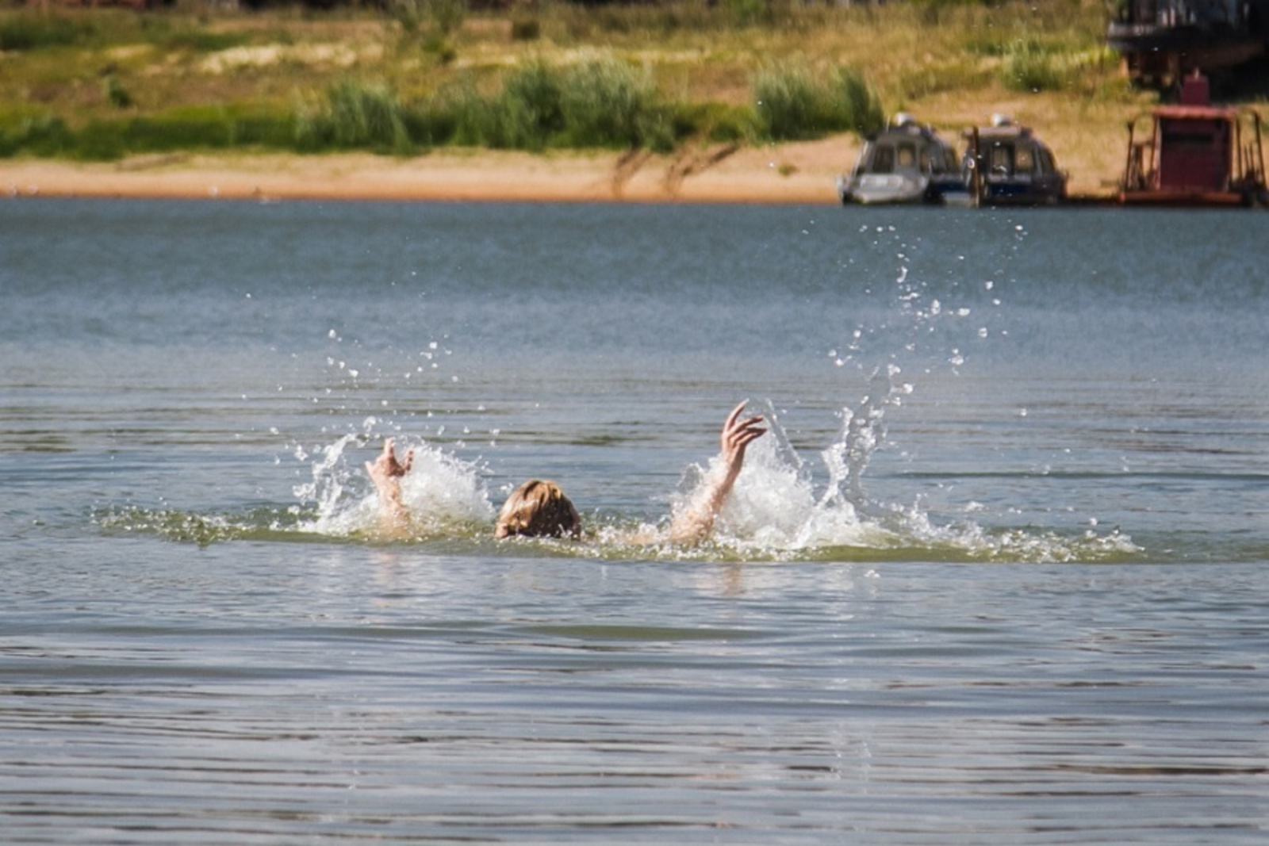
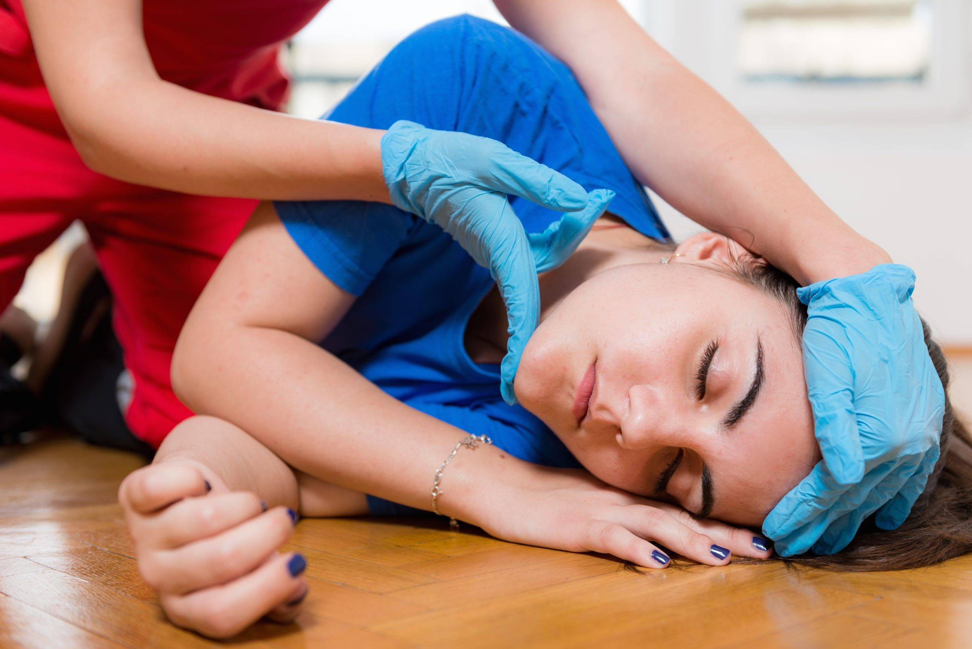
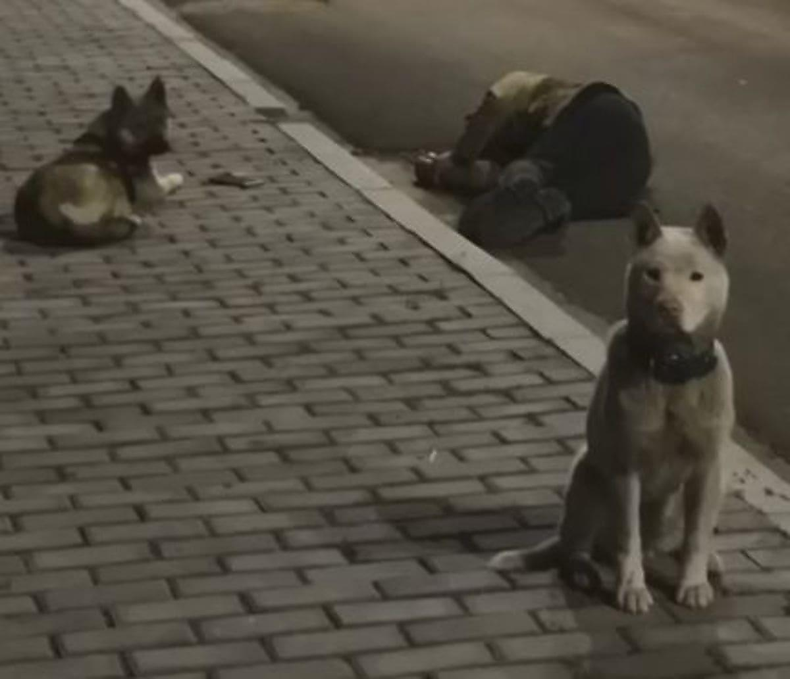
БЕЗОПАСНОСТЬ
Алгоритм оказания первой помощи
Для себя
Для пострадавшего
Для окружающих
Смоленское региональное отделение Российского Красного Креста

Slide 10
Алгоритм оказания первой помощи
ОСМОТР МЕСТА ПРОИСШЕСТВИЯ
мне | безопасно | безопасно | опасно | опасно
пострадавшему | безопасно | опасно | безопасно | опасно
действия | -Приступить к оказанию первой помощи | -Транспортировка пострадавшего -Оказание первой помощи | -Отойти на безопасное расстояние -Вызвать 112 | -Отойти на безопасное расстояние -Вызвать 112
Смоленское региональное отделение Российского Красного Креста

Slide 11
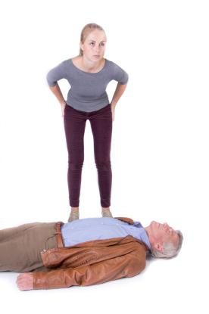
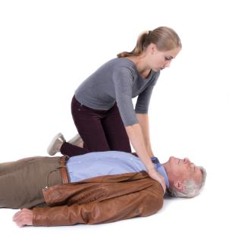
СОЗНАНИЕ
Алгоритм оказания первой помощи
Громко окликнуть и спросить :
«Вам нужна помощь?»
«Вы меня слышите?»
Осторожно похлопать по плечам и повторить вопрос
Если реагирует:
- Оставить в том же положении, перемещать только по необходимости
- Провести опрос и осмотр
- Вызвать спасательные службы
- Оказать первую помощь/психологическую поддержку при необходимости
- Регулярно оценивать состояние
Смоленское региональное отделение Российского Красного Креста

Slide 12
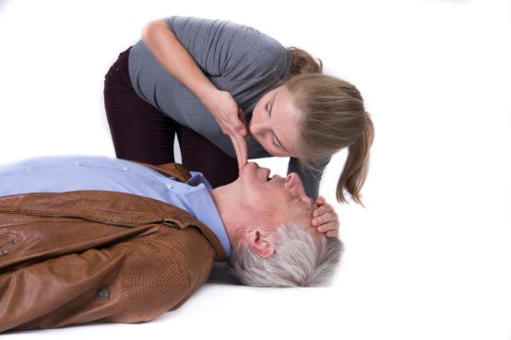
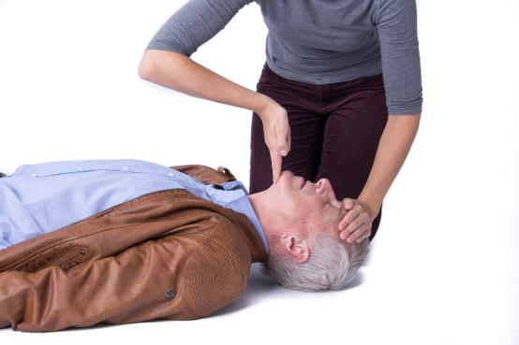
ДЫХАНИЕ
Алгоритм оказания первой помощи
Открытие дыхательных путей
Проверка дыхания
«Слышу, вижу, ощущаю»
Наличие нормального дыхания
в течение 10 секунд
-запрокинуть голову
-поднять подбородок
Смоленское региональное отделение Российского Красного Креста

Slide 13
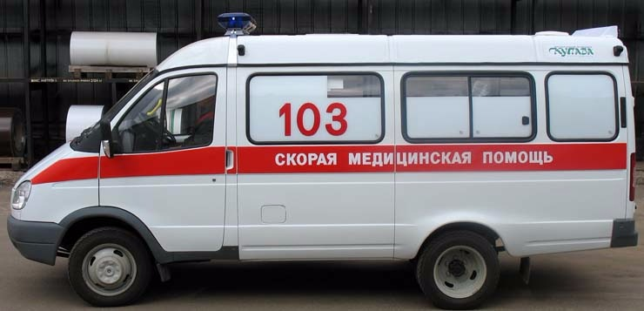
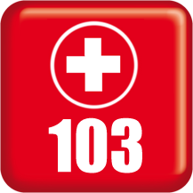

ВЫЗОВ
СПАСАТЕЛЬНЫХ СЛУЖБ
Алгоритм оказания первой помощи
место происшествия (адрес);
что произошло;
число пострадавших и тяжесть их состояния;
личные данные (ФИО, номер телефона)
Телефонную трубку положить последним, после сообщения диспетчера о том, что вызов принят.
Смоленское региональное отделение Российского Красного Креста

Slide 14
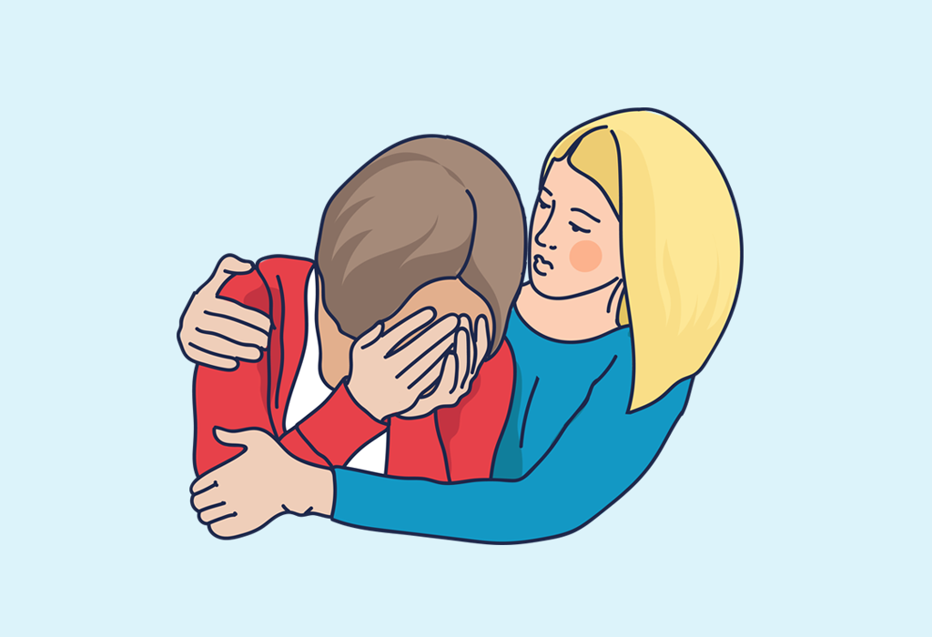
ПСИХОЛОГИЧЕСКАЯ ПОДДЕРЖКА
Алгоритм оказания первой помощи
ПРАВИЛА :
Находитесь рядом, попытайтесь установить контакт.
Будьте терпеливы, внимательно слушайте.
Приготовьтесь столкнуться с плачем, гневом,
истерикой, апатией и даже агрессией.
Постарайтесь избегать:
Высказывания собственного мнения;
Резких неожиданных действий;
Лжи, невыполнимых обещаний;
Запугивания, угроз;
Монологов о собственном опыте.
Не используйте фразы:
«Успокойся!»
«Не думай об этом»
«Это всё Бог послал»
«Всё будет хорошо»
«Могло быть и хуже»
«Всё, что нас не убивает…»
Смоленское региональное отделение Российского Красного Креста

Slide 15
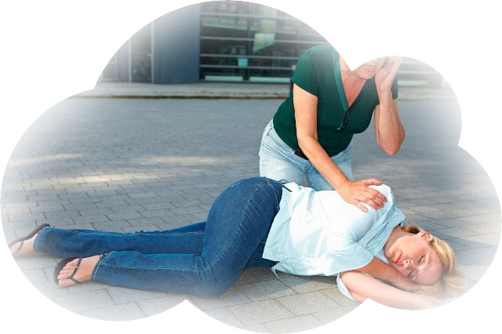
Пострадавший без сознания, дышит: алгоритм
Осмотр места происшествия
Осмотр пострадавшего:- кровотечения нет
- сознания нет
- дыхание есть
3) Вызов 103/112
4)- Повернуть в восстановительное положение
- По возможности, утеплить
- Контроль дыхания каждые 1-2 мин.
- Дыхание отсутствует- приступить к СЛР
Смоленское региональное отделение Российского Красного Креста

Slide 16
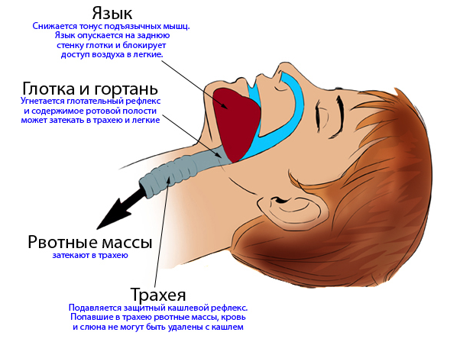
Пострадавший без сознания, дышит
ПОЧЕМУ ОПАСНО ОСТАВЛЯТЬ ПОСТРАДАВШЕГО
В БЕССОЗНАТЕЛЬНОМ СОСТОЯНИИ В ПОЛОЖЕНИИ НА СПИНЕ?
Смоленское региональное отделение Российского Красного Креста

Slide 17
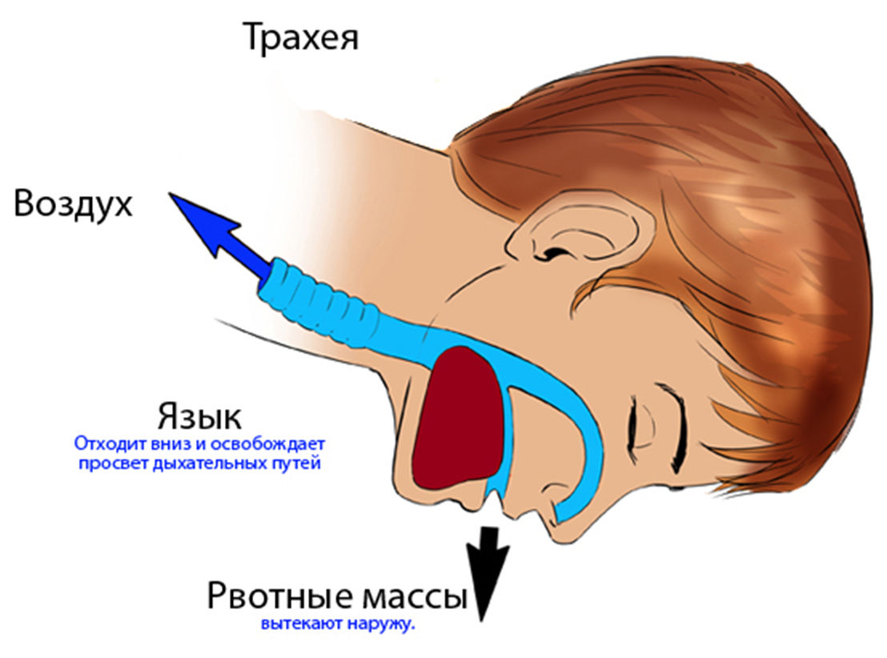
Пострадавший без сознания, дышит
ЧТО ПРОИСХОДИТ, КОГДА ПОВОРАЧИВАЕМ
ПОСТРАДАВШЕГО НА БОК?
Смоленское региональное отделение Российского Красного Креста

Slide 18
Восстановительное положение
1
2
3
4
5
6
Смоленское региональное отделение Российского Красного Креста

Slide 19
Пострадавший без сознания, не дышит
Причины :
Заболевания или обострения заболеваний
(инфаркт миокарда, нарушения ритма сердца и др.)
Внешнее воздействие (травма, поражение электрическим током, утопление и др.).
Чем опасно отсутствие сознания и дыхания?
Скорая остановка сердца и кровообращения, прекращение снабжения головного мозга и жизненно важных органов кислородом
До 5-7 минут- клиническая смерть
>7 минут- биологическая смерть (необратимые изменения в мозгу)

Slide 20
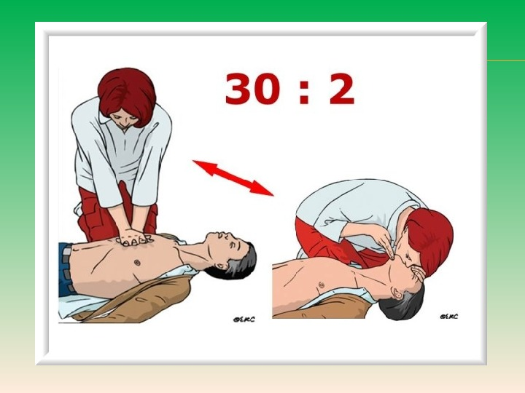
Пострадавший без сознания, не дышит: алгоритм
Осмотр места происшествия
Осмотр пострадавшего:- кровотечения нет
- сознания нет
- дыхания нет
3) Вызов 103/112
4) Сердечно-легочная реанимация (СЛР):
-расположить пострадавшего на
ровной твердой поверхности
-выполнить 30 надавливаний на грудную клетку
-сделать 2 искусственных вдоха
- продолжать СЛР 30:2
Смоленское региональное отделение Российского Красного Креста

Slide 21
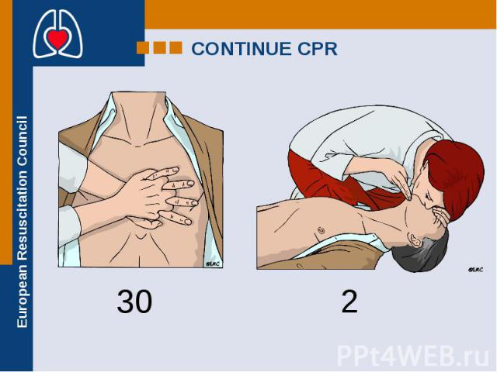
Сердечно-легочная реанимация взрослому
Положение рук при
надавливаниях на
грудную клетку
Положение тела при
надавливаниях на
грудную клетку
Глубина надавливаний:
1/3 грудной клетки (5-6 см)
Частота надавливаний:
100-120 в минуту
2 вдоха (не дольше 10 сек.)
Смоленское региональное отделение Российского Красного Креста
Notes:
30 компрессий на глубину 5-6 см., скорость 100-120 в мин.
2 вдувания, объем вдуваемого воздуха 0,5-0,6 л. Не более 5 сек. (1 вдувание 1- 1,5 сек)

Slide 22
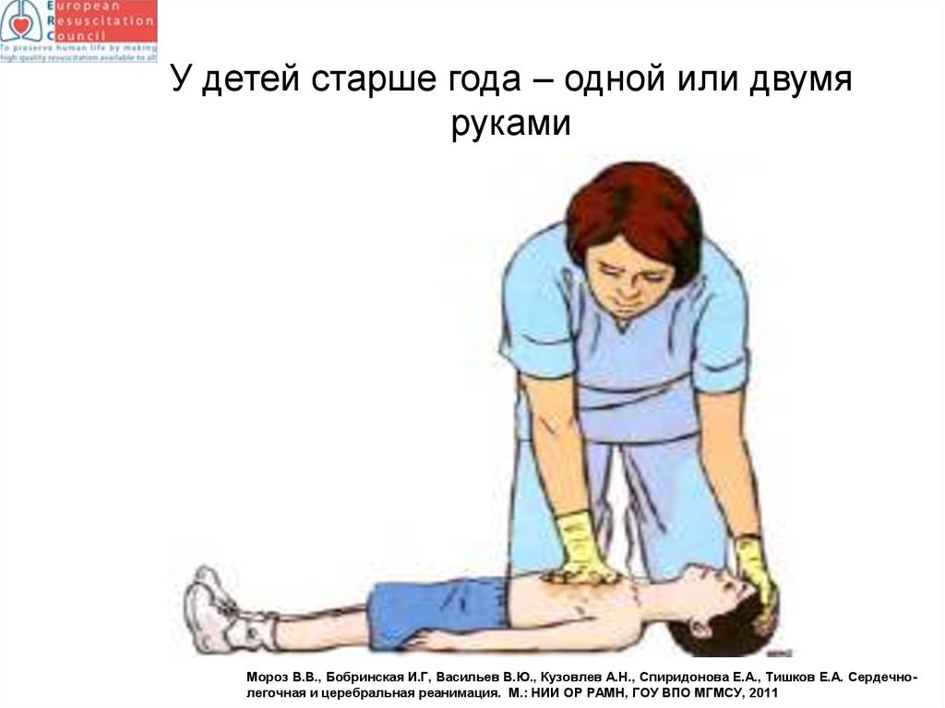
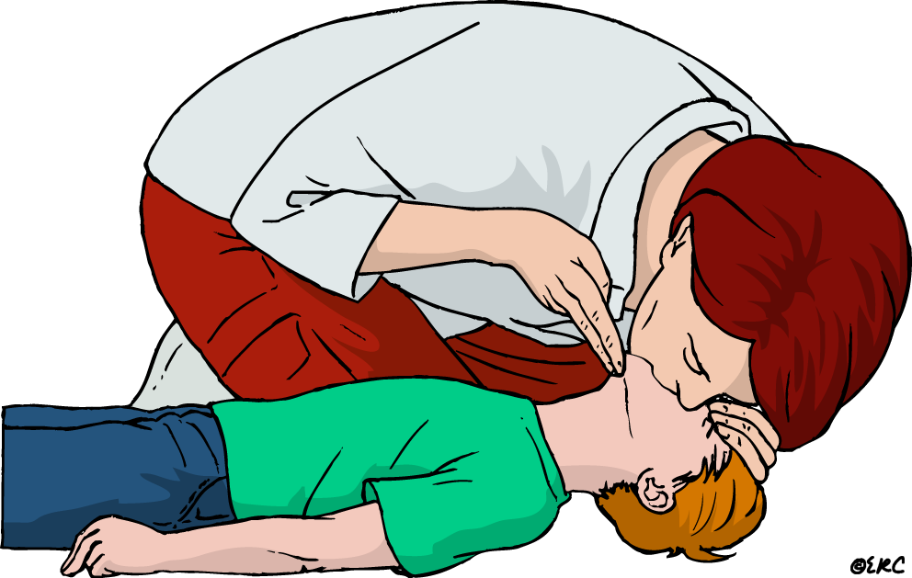
Сердечно-легочная реанимация детям
Вначале делаем
5 искусственных вдохов, затем чередуем
30 надавливаний: 2 вдоха
Глубина надавливаний:
1/3 грудной клетки (3-4 см)
Частота надавливаний:
100-120 в минуту
Надавливания на
грудную клетку
выполняются
одной рукой
Смоленское региональное отделение Российского Красного Креста
Notes:
30 компрессий на глубину 5-6 см., скорость 100-120 в мин.
2 вдувания, объем вдуваемого воздуха 0,5-0,6 л. Не более 5 сек. (1 вдувание 1- 1,5 сек)

Slide 23
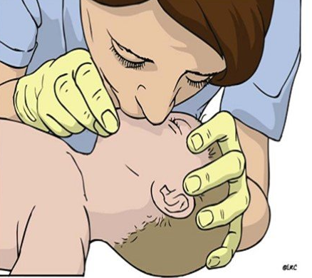
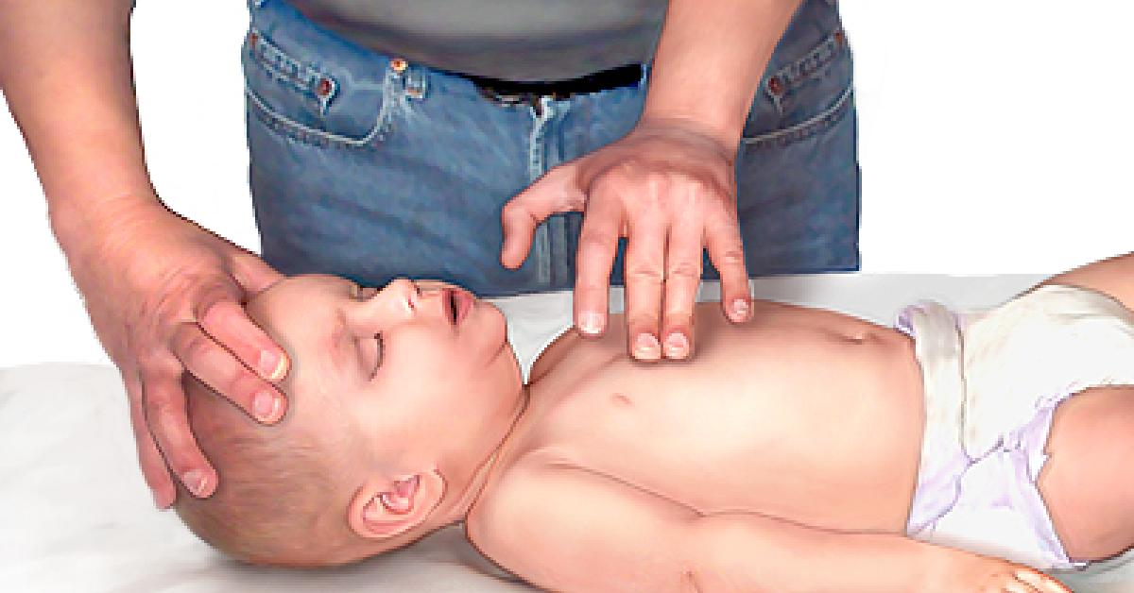
Сердечно-легочная реанимация младенцам (до 1 года)
Вначале делаем
5 искусственных вдохов,
затем чередуем
30 надавливаний: 2 вдоха
Надавливания на
грудную клетку
выполняются
двумя пальцами
Глубина надавливаний:
1/3 грудной клетки
Частота надавливаний:
не менее 120 в минуту
При вдохах обхватываем губами нос и рот младенца.
Смоленское региональное отделение Российского Красного Креста
Notes:
30 компрессий на глубину 5-6 см., скорость 100-120 в мин.
2 вдувания, объем вдуваемого воздуха 0,5-0,6 л. Не более 5 сек. (1 вдувание 1- 1,5 сек)

Slide 24
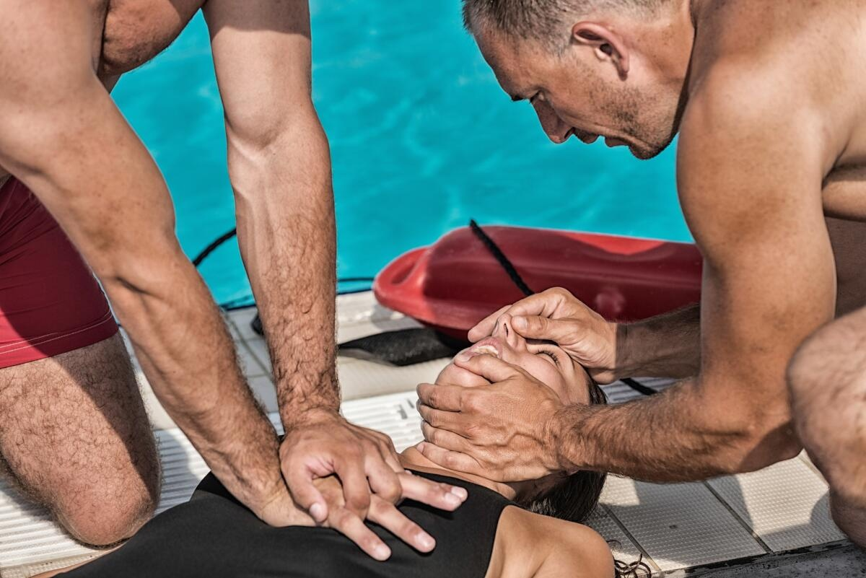
Сердечно-легочная реанимация
при утоплении
НЕ ТРАТИМ ВРЕМЯ НА УДАЛЕНИЕ ВОДЫ ИЗ ЛЁГКИХ/ЖЕЛУДКА!
Вначале делаем
5 искусственных вдохов,
затем чередуем
30 надавливаний: 2 вдоха
Техника выполнения надавливаний и вдохов, глубина и частота надавливаний- по возрасту пострадавшего.
Смоленское региональное отделение Российского Красного Креста
Notes:
30 компрессий на глубину 5-6 см., скорость 100-120 в мин.
2 вдувания, объем вдуваемого воздуха 0,5-0,6 л. Не более 5 сек. (1 вдувание 1- 1,5 сек)

Slide 25
Сердечно-легочная реанимация
ВЗРОСЛЫЙ | РЕБЁНОК (до 14 лет) | МЛАДЕНЕЦ (до 1 года) | ПРИ УТОПЛЕНИИ
- 30:2 | 5 вдохов 30:2 | 5 вдохов 30:2 | 5 вдохов 30:2
2 руки | 1 рука | 2 пальца | по возрасту
1/3 гр. клетки (5-6 см) | 1/3 гр. клетки (3-4 см) | 1/3 гр. клетки (1-2 см) | 1/3 гр. клетки (по возрасту)
100-120 в мин | 100-120 в мин | не < 120 в мин | по возрасту
Смоленское региональное отделение Российского Красного Креста

Slide 26
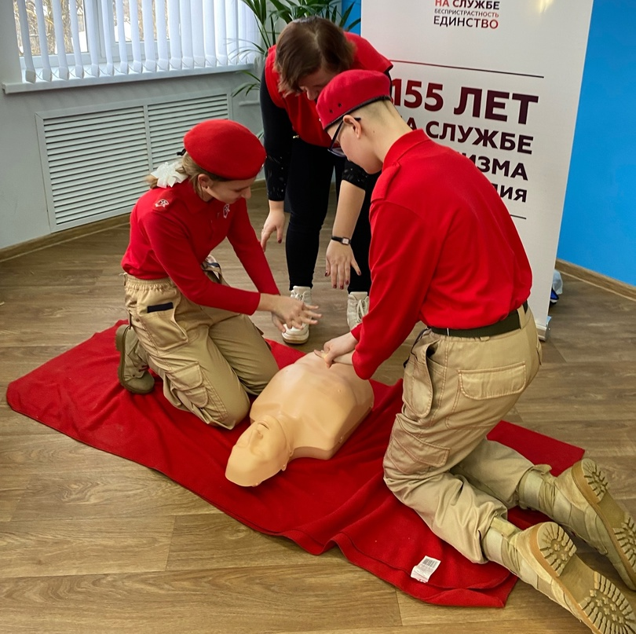
Пострадавший без сознания, не дышит
До каких пор продолжать выполнять СЛР?
У пострадавшего появилось дыхание
Прибыла бригада Скорой или
может сменить другой спасатель
У спасателя наступила критическая усталость
Появилась опасность для спасателя
Смоленское региональное отделение Российского Красного Креста

Slide 27
Непроходимость дыхательных путей
ЧАСТИЧНАЯ
ПОЛНАЯ
ДЫХАНИЕ
КАШЕЛЬ
РЕЧЬ
ПП: побуждать кашлять
следить за состоянием
ПП: 5 хлопков по спине
5 надавливаний на живот
Нет сознания- начать СЛР!
Смоленское региональное отделение Российского Красного Креста

Slide 28
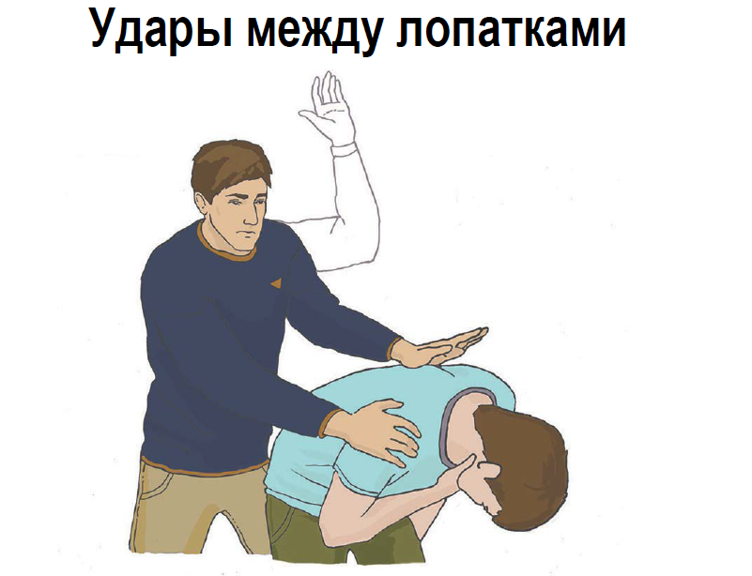
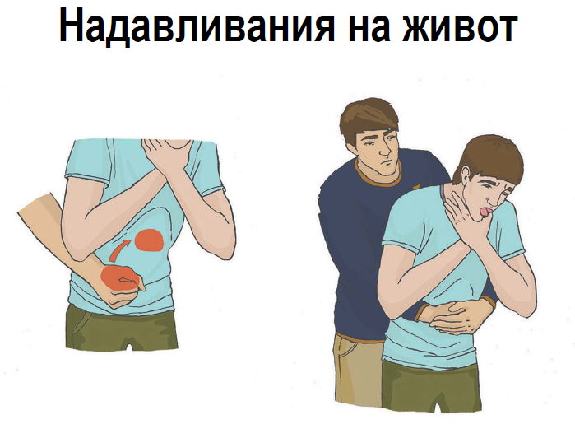
Удары между лопатками
Непроходимость дыхательных путей
Надавливания на живот
(прием Геймлиха)
Смоленское региональное отделение Российского Красного Креста

Slide 29
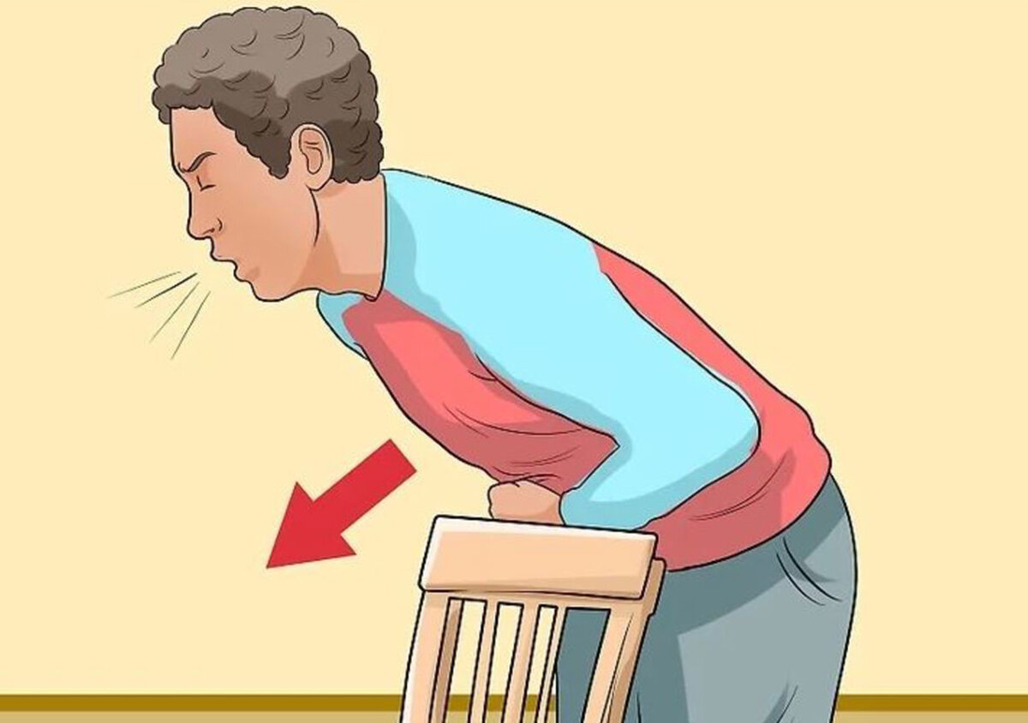
Помощь тучным и беременным: надавливания на грудную клетку
Непроходимость дыхательных путей
Самопомощь
Смоленское региональное отделение Российского Красного Креста

Slide 30
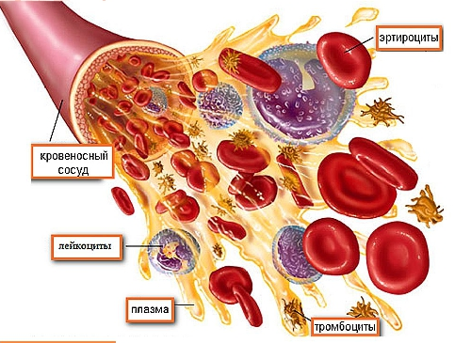
Функции крови
Защитная обеспечивает защиту организма от бактерий, вирусов и генетически чужеродных клеток и ядовитых веществ.
Терморегуляция - перенос тепла и его перераспределение в организме
Транспортная - перенос кислорода, углекислого газа, питательных веществ и удаление продуктов обмена веществ
Смертельная кровопотеря: 30% (1,5л.) объема циркулирующей крови
Смоленское региональное отделение Российского Красного Креста

Slide 31
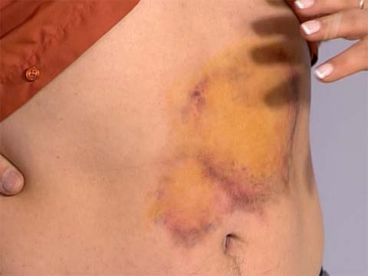
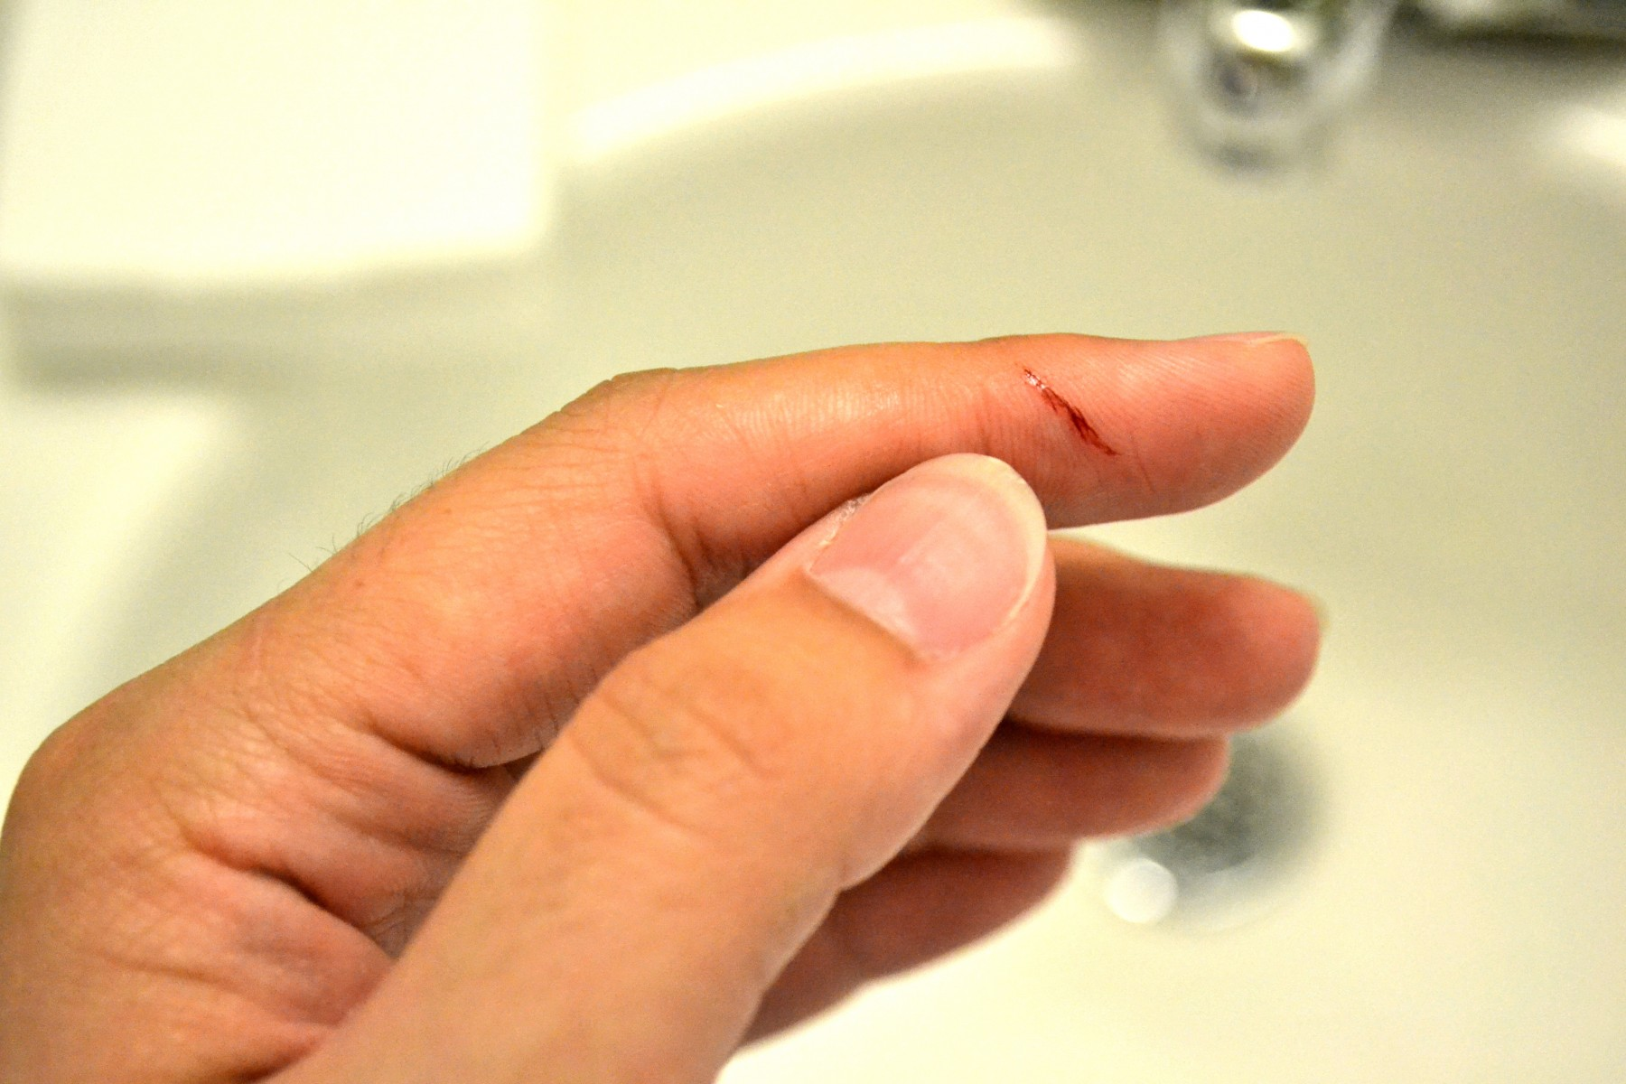
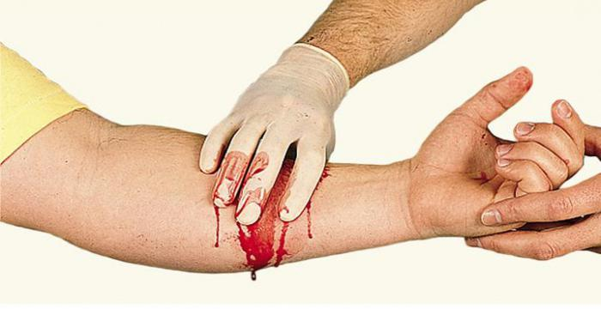
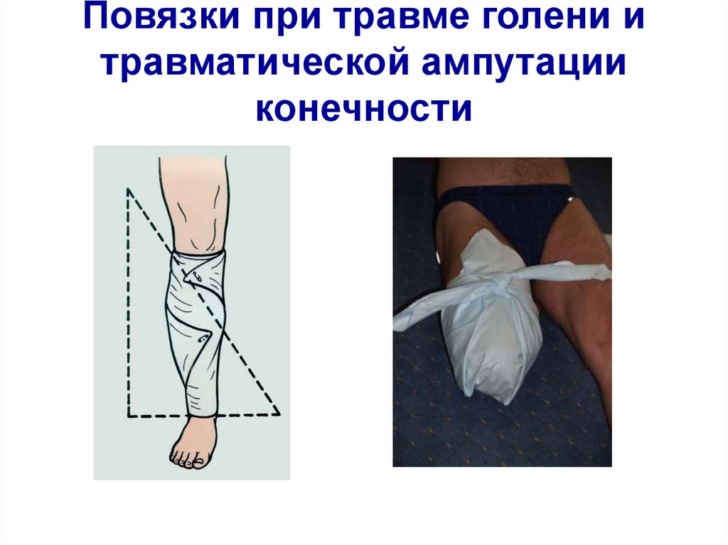
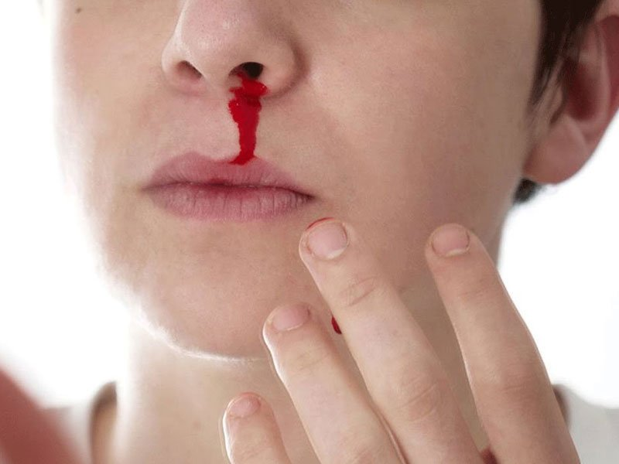
Виды кровотечений:
ВНУТРЕННЕЕ
НАРУЖНОЕ
СЛАБОЕ
СИЛЬНОЕ
НОСОВОЕ
Травматическая ампутация конечности

Slide 32
Внутреннее кровотечение
Причины:
тупые травмы грудной клетки, живота, сопровождающихся повреждением внутренних органов - легких, печени, селезенки
проникающее ранение живота, поясницы, переломы ребер, колото-ножевые или огнестрельные повреждения.
Признаки:
Общая слабость и сонливость;
Мягкие ткани болезненны, опухшие или твердые на ощупь.
Головокружение и обморочное состояние;
Немотивированное снижение артериального давления;
Учащенный слабый пульс;
Бледная кожа, прохладная или влажная на ощупь;
Образование синяка в области травмы;
Тошнота и рвота (рвота кровью или коричневой массой);
Чувство неутолимой жажды;
Жидкий кровянистый или густой черный кал.
Смоленское региональное отделение Российского Красного Креста

Slide 33
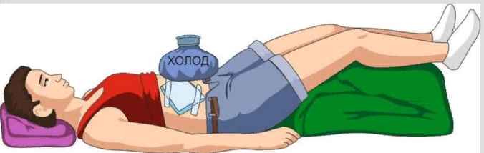
Внутреннее кровотечение: первая помощь
вызвать «скорую помощь»;
«ГОЛОД, ХОЛОД и ПОКОЙ»:
-Не давать пить и есть;
-на болезненную область положить холод(через ткань!);
-обеспечить покой, удобное положение;
тепло укрыть.
Смоленское региональное отделение Российского Красного Креста

Slide 34
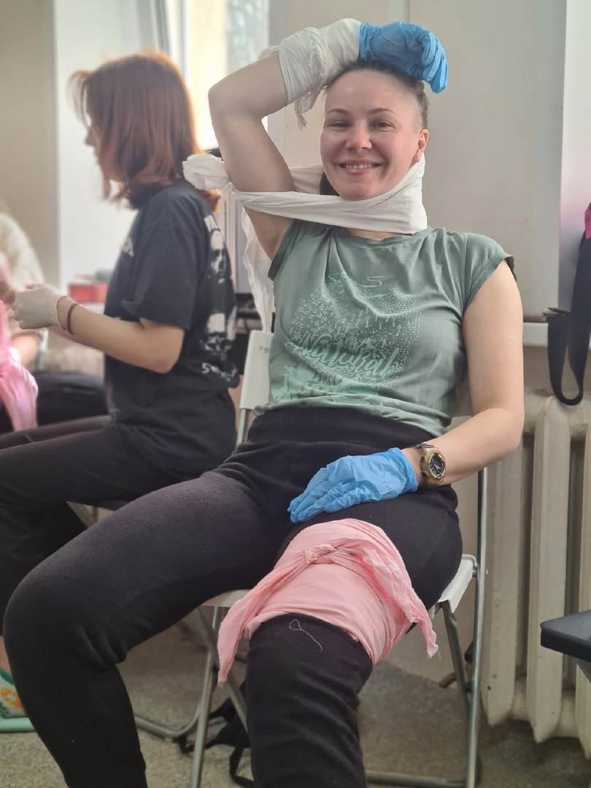
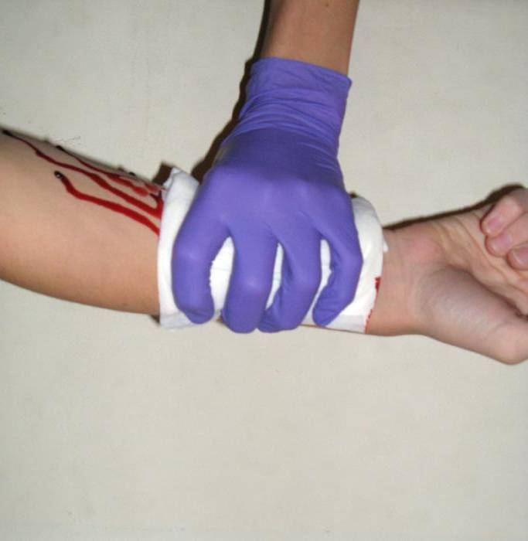
Наружное кровотечение
Причины: повреждение кожи,
кровеносных сосудов и мягких тканей.
Способы остановки кровотечения:
Прямое давление на рану.
Наложение давящей повязки.
Смоленское региональное отделение Российского Красного Креста

Slide 35
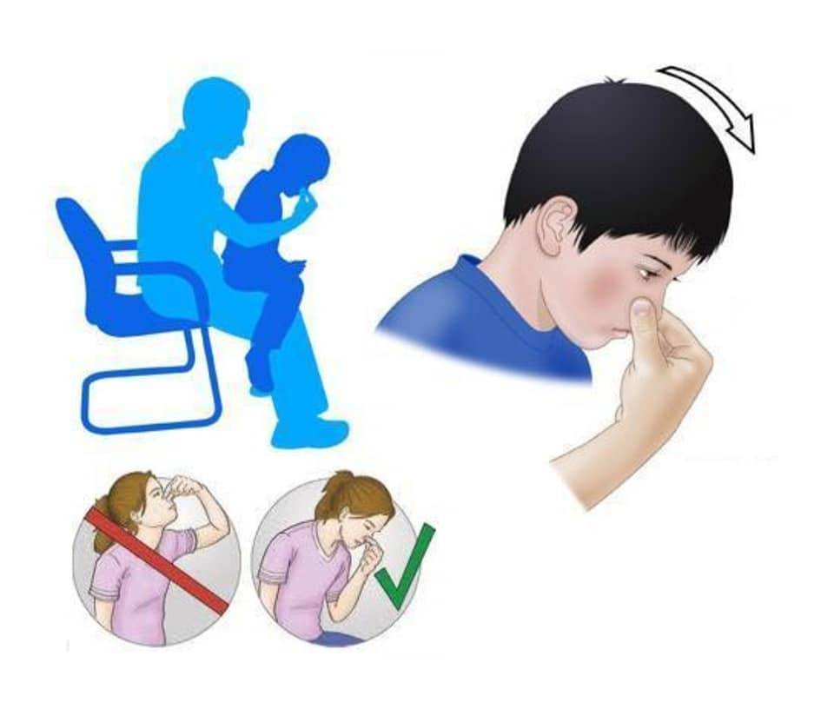
Кровотечение из носа
Остановка кровотечения:
Наклонить голову вперед
Прижать крылья носа
Если не останавливается
в течение10-15 минут-
обратиться за медицинской
помощью
Смоленское региональное отделение Российского Красного Креста

Slide 36
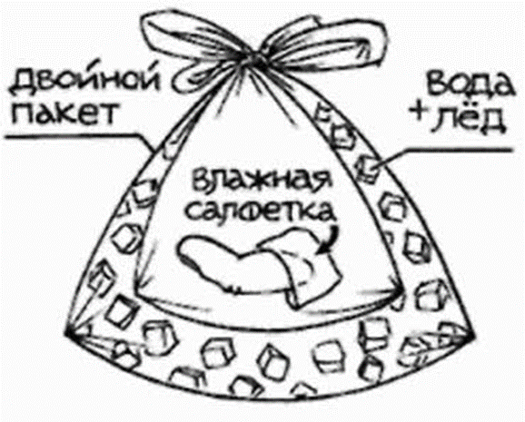
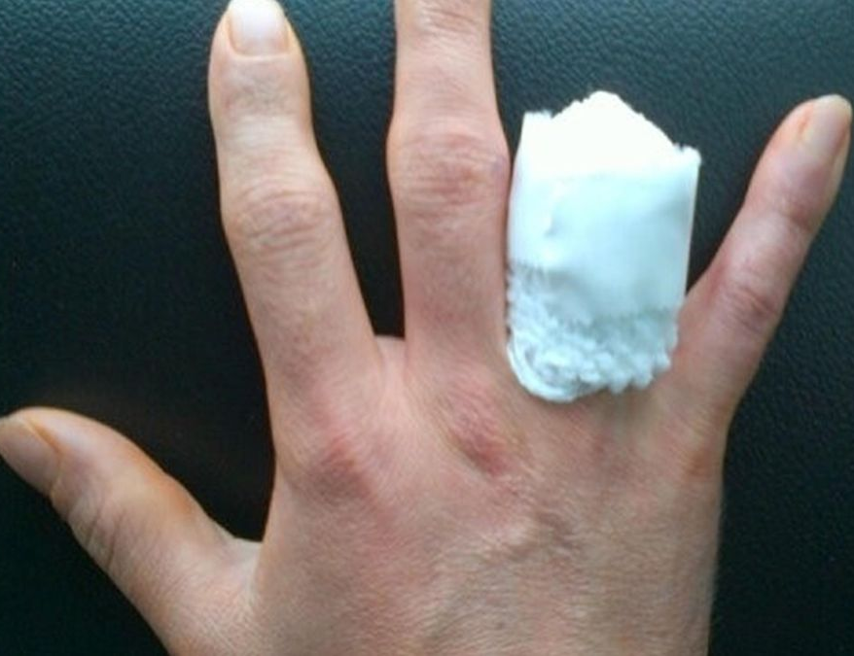
Травматическая ампутация конечности
Остановка кровотечения:
Сохранение конечности:
Смоленское региональное отделение Российского Красного Креста

Slide 37
ШОК
-Реакция организма на резкое падение кровяного давления. В результате потери жидкости организма уменьшается объём циркулирующей крови, что снижает приток кислорода к жизненно важным органам.
-Сердце начинает биться быстрее, чтобы ускорить циркуляцию крови, дыхание учащается.
-Организм начинает снабжать кровью главным образом жизненно важные органы, такие как сердце, легкие и мозг в ущерб кровоснабжению других органов и тканей.
Смоленское региональное отделение Российского Красного Креста

Slide 38
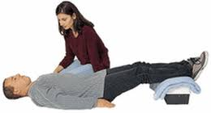
Противошоковые меры
успокоить пострадавшего, если он в сознании
согреть – одеяло, теплая одежда (даже летом человеку холодно)
предотвращать перегревание (заслонять от прямых солнечных лучей)
уложить на спину и приподнять ноги (если в сознании и нет травм головы, шеи и позвоночника)
следить за сознанием и дыханием.
не давать пострадавшему пить.
устранить причину,
вызвавшую шок (кровотечение)
Смоленское региональное отделение Российского Красного Креста

